Slide 1
Тақырыбы: Биологиялық мембраналар.
Жумагельдина П.Н.

Slide 2
Биологиялық мембраналар:
Жасушаны сыртқы қоршаған ортадан шектейді және сыртқы ортаның кері әсерінен қорғайды
Жасуша мен оны қоршаған ортаның арасындағы зат алмасуды басқарады
Электрлік потенциалдардың пайда болуына ықпал етеді
Митохондриядағы АТФ энергиясын синтездеуге қатынасады

Slide 3
Биологиялық мембрананың түрлері:
Плазмолемма (жасушаның сыртқы қабаты)
Жасушаішілік мембраналар
Базальды мембрана

Slide 4
Плазмалық мембрананың құрылымы

Slide 5
Мембрана негізінен үш маңызды қызмет атқарады
Матрицалық
Барьерлік
(кедергілік)
Механикалық
әртүрлі қызмет атқарушы ақуыздарды ұстап тұрушы және өзара орналасуын, қалпын сақтайды
Жасушалар мен жеке бөліктерге керексіз бөлшектердің еніп кетуінен қорғайды
Мысалы, улы зат ішкен кезде.

Slide 6
Мембраналардың қалыңдығы бірнеше нм (5-10 нм) шамасында; Мембрананың липидтік қабатының тұтқырлығы 30-100мПа*с, өсімдік майының тұтқырлығына шамалас Беттік керілуі 0,03-1мН/м (судың беттік керілуінен 2-3 дәрежедей кіші)

Slide 7
Мембрананың құрылысы
- Фосфолипидтердің екі қабаты
- Липид молекулалары гидрофилды бастан және гидрофобты құйрықшаны түзейді
- Билипидты қабатына ақуыз молекулалары, гликопротеидтер мен көмірсулар батырылған.

Slide 8
Құрылымы:
Басы
Денесі (мойны)
құйрықшалары

Slide 9
Мембрананың химиялық құрамы:
липидтер;
ақуыздар;
көмірсулар;
гликопротеидтер (көмірсулардың ақуыздармен байланысы);
органикалық заттар .

Slide 10
Мембраналық липидтер 3 негізгі топқа бөлінеді:
фосфолипидтер
гликолипидтер
стероидтар

Slide 11
Фосфолипид
Құрамы:
Полярлы (гидрофильді) - (басы және денесі);
Полярлы емес (гидрофобты) - (құйрықшалары)

Slide 12
Химиялық құрамы
Басы – азотты (этаноламин, холин) және азотты емес (серин, инозин, треонин) негіздерінен құралған. Ортофосфорлы қышқылдардың әсерінен басы денесімен байланысады.
Денесі глицериннен немесе сфингозиннен (қанықпаған аминспиртінен) тұрады.
Құйрықшалары полярсыз май қышқылдарының СН тізбегінен тұрады.

Slide 13
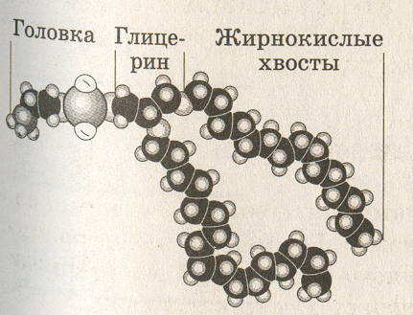
Бастары
Глицерин
Май қышқылды
құйрықшалар

Slide 14
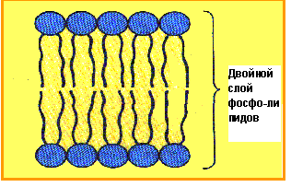
Екі қабатты фосфолипидтер

Slide 15
Су ерітіндісінде липидтер мицелла, ал мембранада – гидрофилді саңылаулар түзейді
Мицелла құрылысы

Slide 16
Мембраналық липидтер

Slide 17
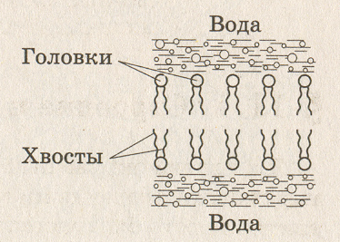
СУ
Бастары
Құйрықшалары
СУ

Slide 18
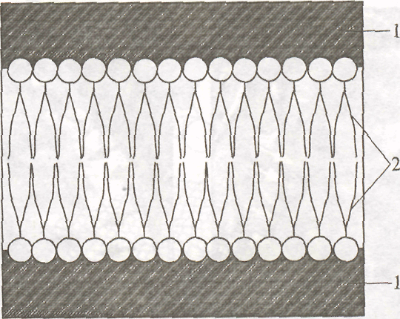
Биологиялық мембрананың моделі
1931 жылы Н.Девсон және Р.Даниелли
сэндвич (бутерброд) моделін
ұсынды.
Биомембраның «Бутерброд моделі» : 1 – ақуыздар (белоктар), 2- бимолекулалық фосфолипидтердің моноқабаты

Slide 19
1982 жылы ұсынылған Синджер мен Никольсонның сұйықтық – мозаикалық моделі кеңірек тараған. Мембрананың сұйық мозаикалық моделінің негізіне - липидтік биқабатты мембрана алынған.

Slide 20
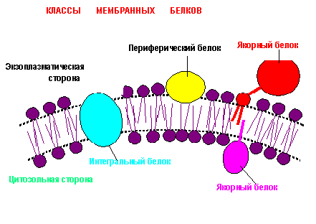

Slide 22
Мембраналық ақуыздар

Slide 23
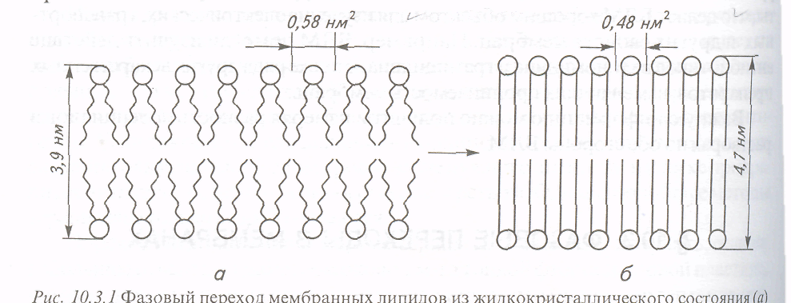
Температура өзгергенде кезде фазалық ауысулар орын алады: қыздырылған кезде липидтердің балқуы, ал суытқанда, керісінше де кристалдануы жүреді

